Slide 1
TÉCNICA DE MANEJO DE LA PRESIÓN POSITIVA CONTINUA.
Presenta: Hernández Pérez Arabella.

Slide 3
UN POCO DE HISTORIA.
En los años 70, se describe por primera vez el uso de la presión positiva continua en la vía aérea (CPAP) para mantener el volumen pulmonar en recién nacidos pretérmino con Síndrome de dificultad respiratoria (SDR).

Slide 4
La administración de presión positiva en la vía aérea (CPAP) se utiliza para tratar la dificultad respiratoria en neonatos desde hace más de cuarenta años en diferentes formas o con diferentes sistemas.
El sistema bajo agua con cánula nasal surge como una alternativa a la ventilación mecánica, pero requiere para ser efectivo, del conocimiento y compromiso de los profesionales de salud que lo implementan.

Slide 5
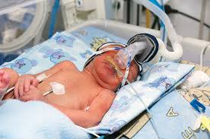
Las siglas CPAP viene del idioma inglés “Continuous Positive Airway Pressure” en inglés, es decir Presión Positiva Continua (PPC) en la vía aérea (VA); por lo tanto el CPAP-N es un sistema de soporte ventilatorio no invasivo que consiste en la aplicación de una presión mantenida de forma continua en la vía aérea, mediante un flujo de gas que no requiere de una frecuencia de ciclado.

Slide 6
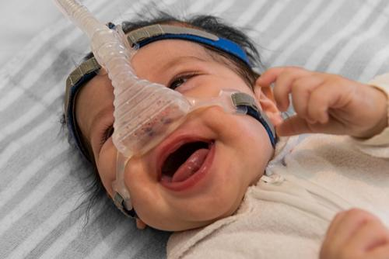
Se denomina “CPAP óptimo” a la PPC que permite la máxima entrega de oxígeno (O2) a los tejidos, la cual a su vez depende del contenido de O2 arterial (concentración de hemoglobina y saturación), del gasto cardíaco y de otros factores.

Slide 7
BENEFICIOS DEL CPAP.
Mejora el reclutamiento y estabilización alveolar (preservando de esta forma el surfactante existente).
Mantiene el volumen pulmonar (evitando el colapso alveolar y disminuyendo las atelectasias).
Aumenta la capacidad residual funcional (CRF).
Estabiliza la actividad de la pared torácica y disminuye la resistencia total de la VA (menor necesidad del uso de los músculos respiratorios/menor trabajo respiratorio).

Slide 8
Mejora la frecuencia respiratoria.
Aumenta el intercambio gaseoso, mejorando la relación ventilación/perfusión y la oxigenación; que se traduce laboratorialmente (gasometría) con una mejoría del pH, aumento de la PaO2 (con menor requerimiento de FiO2) y de forma variable reduce la PaCO2.
Disminuye el consumo de O2 de los tejidos.
Previene el fracaso de la extubación en RN prematuros.

Slide 9
9. Reduce la necesidad de intubación y ventilación mecánica convencional en un porcentaje de RN prematuros.
10. Produce un ritmo respiratorio regular, reduciendo el número y severidad de las apneas obstructivas y mixtas del prematuro (mediante la apertura de la VA y la estabilización de la caja torácica).
11. Disminuye el shunt intracardiaco de izquierda-derecha.
12. Baja el riesgo de infección al no ser un dispositivo invasivo.

Slide 10
INDICACIONES.
1-POR DISMINUCIÓN DEL VOLUMEN PULMONAR ( ↓ CRF). | Enfermedad de membrana hialina (SDR). Dificultad respiratoria por pulmón húmedo. ✓ Edema pulmonar. ✓ Atelectasia. ✓ DAP con shunt de izquierda-derecha.
2-POR CIERRE DE LA VÍA AÉREA. | ✓ Apnea de la prematuridad. ✓ Displasia broncopulmonar. ✓ Bronquiolitis.
3-OTRAS INDICACIONES. | ✓ Soporte respiratorio: - post extubación - post quirúrgico. ✓ Cardiopatías congénitas con aumento del flujo pulmonar. ✓ Parálisis diafragmática. ✓ Laringomalacia, traqueomalacia.

Slide 11
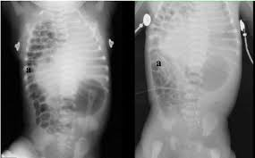
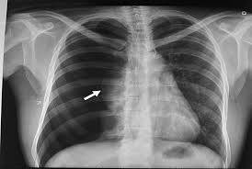
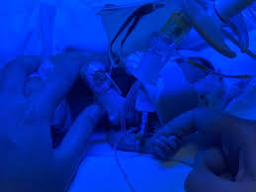
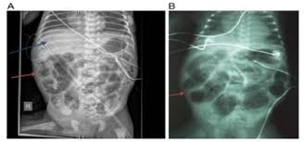
CONTRAINDICACIONES DEL CPAP-N.
•Hernia diafragmática congénita.
• Neumotórax.
• Sedación profunda.
• Enterocolitis necrotizante.

Slide 12
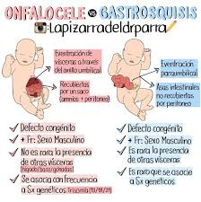
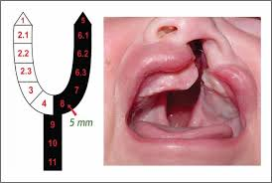
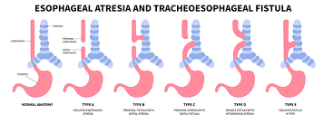
Onfalocele y gastrosquisis.
• Fisura palatina, labio leporino, paladar hendido completo.
Fístula traqueo-esofágica con o sin atresia de esófago.

Slide 13
¿CÓMO INICIAR CPAP-N?
Para el buen funcionamiento del sistema CPAP es necesario proveer:
• Un flujo de gas (mezcla de O2 y aire comprimido) entre 5 a 10 l/m, generalmente con un flujo cercano a 5 l/min ya es posible administrar la PPC deseada en la mayoría de los neonatos.

Slide 14
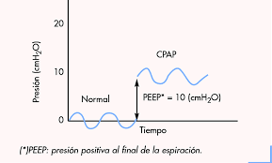
• Una presión (PPC) que dependerá de las necesidades o estado respiratorio del RN, siendo recomendado una presión entre 4 a 7 cmH₂O, debiendo la misma ser modificada de forma dinámica acorde al estado clínico-respiratorio y/o radiológico-laboratorial del neonato.
•

Slide 15
Una FiO2 que se ajustará según los objetivos de saturación y/o PaO2 deseados acorde a la EG y patología del neonato.
• Una temperatura alrededor de 37ºC y una humedad cercana al 100% de los gases inspirados.

Slide 16
MANEJO DEL RN EN CPAP EN DOS DE LAS INDICACIONES DE CPAP-N MÁS FRECUENTES.
En el prematuro con SDR lo ideal es la aplicación precoz del CPAP en todo RN prematuro con alta probabilidad de SDR (edad gestacional, sin corticoides prenatal a la madre, sexo masculino, y presencia de dificultad respiratoria) o ante un RN con SDR confirmado con alteración leve-moderada de la ventilación alveolar (hipercapnia) o de la oxigenación (hipoxemia).

Slide 17
Iniciar con una presión e/ 4–6 cm H₂O y una FiO₂ alrededor de 30 % (0,3), para mantener una saturación percutánea (SpO2) entre 89 – 94%.
Es recomendable efectuar un control de gases sanguíneos entre 30–60 minutos y una placa radiográfica entre 1–2 horas luego de iniciar el CPAP, según las condiciones clínicas del RN.

Slide 18
CUIDADOS Y CONTROLES DURANTE LA VENTILACIÓN CON CPAP:
DEL EQUIPO UTILIZADO.
• Fuente de oxígeno y aire comprimido.
• Conexiones de las tubuladuras.
• Flujo de gas utilizado (5 – 10 l/min).
• Presión utilizada.
• FiO2 utilizada.

Slide 19
• Vigilar que la humidificación y la temperatura sean las adecuadas, ya que humidificar y calentar los gases que se administran previenen daños de la mucosa respiratoria. La temperatura adecuada debería estar alrededor de los 37ºC.
• Ajuste adecuado del gorro y cintas de sujeción.
• Vigilar que la cánula (gafa) o mascarilla nasal estén colocadas de forma correcta, para que el tratamiento con CPAP se realice con éxito y sin lesiones nasales.
• Evitar pérdidas de presión por desconexiones del sistema o mal ajuste de la pieza nasal.

Slide 20
DEL RECIÉN NACIDO.
• Monitoreo continuo de signos vitales: FC, FR, SpO2, temperatura axilar (colocar las alarmas según patología y EG).
• Valorar en forma continua el estado clínico del RN, si es posible con el RN en reposo y sin abrir la incubadora.
• Monitoreo de estado de conciencia: tono, respuesta a estímulos, actividad.
• Monitoreo del estado cardiovascular: perfusión central y periférica, PA.

Slide 21
• Registrar datos sobre el empeoramiento o aumento del trabajo respiratorio (quejido, tiraje, retracción, etc.). Ante una descompensación brusca: verificar que no existan fugas en el sistema (tubuladuras, narinas, etc.), verificar presencia de secreciones y descartar complicaciones como neumotórax o atelectasias.
• Registrar la presencia de apnea y maniobra requerida para su resolución.
• Monitoreo del estado gastrointestinal: distensión abdominal, si lo hubiese aspirar suavemente sonda orogástrica y valorar signos y síntomas de una posible enterocolitis necrotizante.
• Monitoreo de posible presencia de lesiones nasales por la interfase.

Slide 22
DE LA INTERFASE Y TUBULADURAS.
• Elegir el tamaño del gorro y de la pieza nasal adecuada.
• Deberán cambiarse los puntos de apoyo de la interfase para evitar la formación de úlceras y la necrosis por presión.
• No se deberá colocar demasiado fuerte la interfase para evitar el traumatismo nasal, pero tampoco se debe fijar de forma débil ya que puede favorecer la pérdida de aire y así disminuir la eficacia del tratamiento.

Slide 23
• El gorro de sujeción también deberá ser del tamaño adecuado para que permita una fijación correcta. Ya que si es muy grande se puede deslizar hacia delante y se perderá tensión en los puntos de fijación mientras que si es muy pequeño se deslizará hacia arriba, tirando de la interfase favoreciendo la formación de alguna lesión en la nariz.
• Las enfermeras deben tener conocimiento teórico y experiencia práctica para colocar la cánula nasal cuidadosamente en pacientes con esfuerzo activo.
• Vigilar los métodos de sujeción para prevenir el riesgo de lesión isquémica cerebral por compresión de la circulación (ya que los neonatos tienen una gran plasticidad ósea)

Slide 24
REQUISITOS DEL SISTEMA IDEAL PARA PROVEER CPAP:
• Ser fácil, rápido y seguro de aplicar, mantener y retirar.
• Proveer confort.
• Ser atraumático para el RN.
• Mantener efectivamente las presiones estables en los niveles deseados.
• Ser liviano y flexible.
• Lograr el ajuste adecuado de la gorra y la pieza nasal.
• Permitir la humidificación/calentamiento de los gases(Tª y humedad adecuadas).
• Poseer un sistema de control de la FiO2 (mezclador/blender).
• Presentar baja resistencia a la respiración y al flujo de gas.
• Tener espacio muerto mínimo.
• Prevenir fugas de presión.

Slide 25
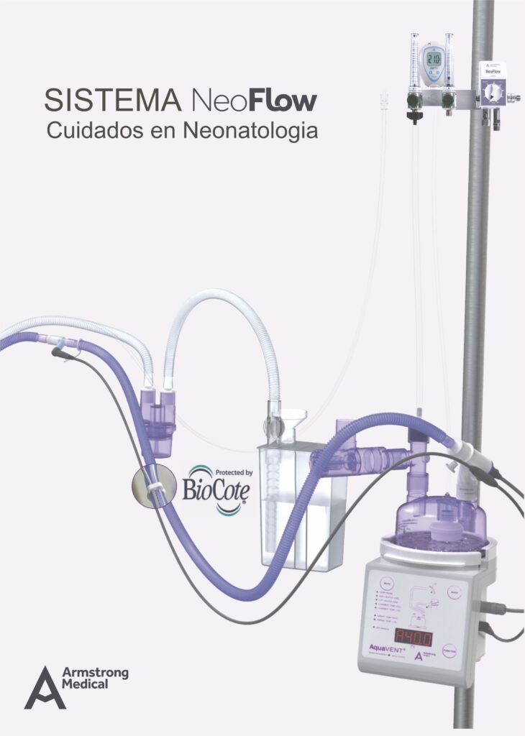
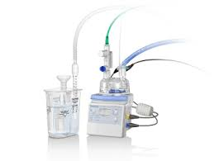
COMPONENTES DEL CPAP.
Sistema generador de la PPC del CPAP.
Fuente y circuito de administración de gases inspirados con sistema de humidificación/calentador.
Interfases de conexión entre la VA del RN y el sistema de administración de la PPC.

Slide 26
INSTALACIÓN RELACIONADA CON LA CÁNULA NASAL Y LA COLOCACIÓN AL PACIENTE.
Seleccionar el tamaño adecuado de cánula nasal.
Las cánulas tipo Hudson vienen de diferentes tamaños y se eligen acorde al peso del RN.
Las cánulas y mascarillas Fisher & Paykel vienen de diferentes tamaños y se eligen acorde al peso del RN.

Slide 27
Coloque al RN en posición supina con la cabeza elevada 30º y con un pequeño rollo de tela bajo los hombros del bebé para mantener posición de olfateo.
Coloque el gorro en la cabeza del bebé (debe cubrir ambas orejas) para sujetar los tubos de CPAP. Debe ajustar firmemente para minimizar movimientos de los tubos.
Conectar la cánula/mascarilla nasal para CPAP a los tramos cortos de tubo corrugado.

Slide 28
Lubrique las puntas de la cánula binasal del CPAP con agua estéril o solución salina e insértelas suavemente en las narinas con las puntas curvas hacia abajo.
Las puntas nasales deben ser introducidas de 1 a 3 mm dentro del orificio nasal, debiendo llenar completamente la apertura nasal sin estirar la piel o sin presionar excesivamente las narinas. La cánula de tamaño ideal es el que ocluye completamente las narinas.
La presencia de una coloración blanquecina de la piel peri orificio nasal “blanqueamiento” hace suponer que la cánula es muy grande.

Slide 29
Mantener la cánula separada unos 0,5 cm del tabique nasal.
La cánula no debe descansar en el filtrum labial.
Ajuste los codos que unen los tubos a la cánula de manera que las puntas nasales queden en una posición cómoda y no se tuerzan fuera de su lugar.
Fijar los tubos corrugados cortos al gorro del niño.

Slide 30
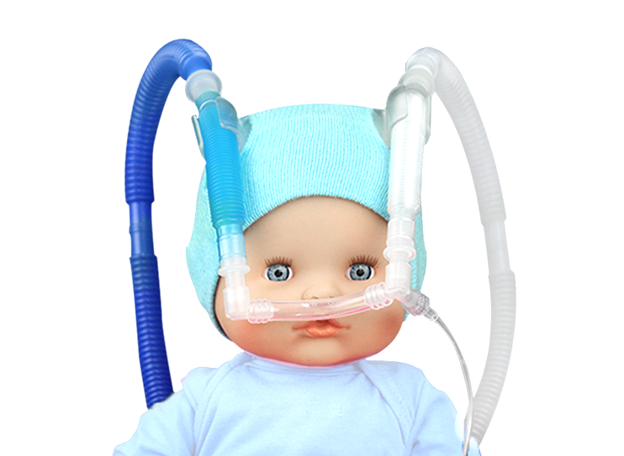
• Los tubos corrugados no deben estar tocando la piel del RN. No debe haber presión lateral en el septum causando pellizcamiento o torsión del mismo.
• Para minimizar la fuga de presión positiva por la boca y facilitar la efectividad del sistema se puede utilizar un chupete.

Slide 31
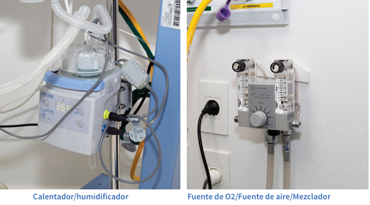
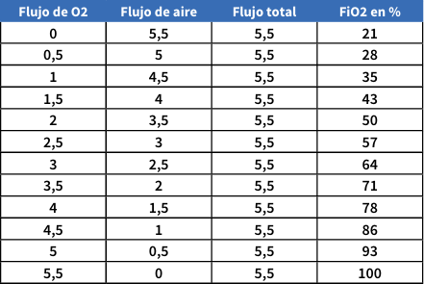

Slide 33
CUIDADOS DE ENFERMERÍA EN FUNCIÓN DE LAS COMPLICACIONES.
Es necesario que el RN esté con monitoreo continuo de signos vitales y estado clínico:
• Imprescindible el uso de monitores multiparamétricos que midan: FC, FR, PA, Temperatura, Sat O2.
•Evaluación Clínica del estado respiratorio (esfuerzo y patrón respiratorio, dinámica respiratoria, auscultación pulmonar, presencia de apneas), estado cardiovascular (perfusión central y periférica, PA, ritmo cardiaco), estado gastrointestinal (distensión abdominal, ruidos intestinales, asas intestinales) y neurológico (estado de conciencia, tono, flacidez, respuesta a estímulos y actividad.

Slide 34
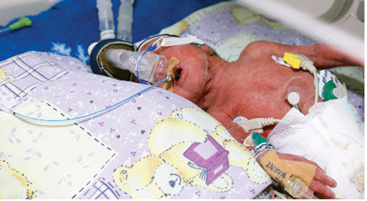
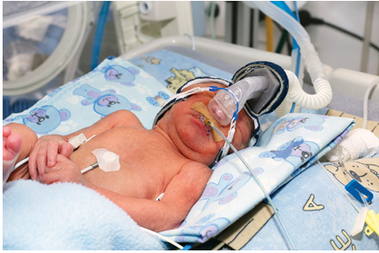
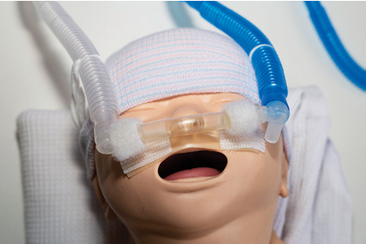

Slide 35
Bibliografía.
Sánchez, A., Elorza, D. y Pérez, J. (2009). Ventilación mecánica no invasiva. Presión positiva continua en la vía aérea y ventilación nasal. Volumen 7, Núm: 1. [online] Anales de Pediatra Continuada. Disponible en: http://www.apcontinuada.com/es/ventilacion-me canica-no-invasivapresion/articulo/80000474/ [Revisado 03 marzo 2025].
Mühlausen, G. (2004). Revista Pediatría Electrónica. Volumen 1, Núm: 1. [online] Revistapediatria.cl. Disponible en: http:// www.revistapediatria.cl/vol1num1/11.htm / [Revisado 03 marzo 2025].
Morales, Y., Cangrejo, A., Paba, M., Torres, M. y Villamil, Y. (2008). Respiración espontánea con presión positiva continua en la vía aérea en neonatos. Volumen2, Núm: 1. [online] Revistas.ibe roamericana.edu.co. Disponible en: http://revistas.iberoamericana. edu.co/index.php/Rmcientifico/article/view/310/2 78 [Revisado 03 marzo 2025].
4. Fernández, G., Inclán, J.M., Noas, Y. y Capote, M. Aplicación de la ventilación con presión positiva continua en la unidad de cui dados intensivos neonatales. (2014). Güines, Mayabeque, pág: 1-7. Disponible en: http://www.medigraphic.com/pdfs/revciemedhab/ cmh-2013/cmh131g.pdf [Revisado 03 marzo 2025].
5. Roberts, C., Badgery-Parker, T., Algert, C., Bowen, J. y Nassar, N. (2011). Trends in use of neonatal CPAP: a population-based study. [online] BMC Pediatrics. Disponible en: https://bmcpediatr.biome dcentral.com/articles/10.1186/1471-2431-11-89 [Revisado 03 marzo 2025].

